Slide 1
ESPERCIFICAÇÃO DE Design de TELAS
Henrique Pereira Rosa 11.02741-0
Eduardo Galinskas Karwoski 13.01129-4

Slide 2
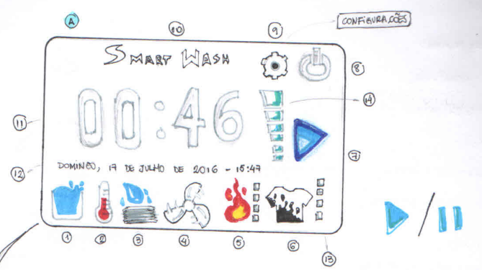
FUNÇÕES DA TELA PRINCIPAL

Slide 3
FUNÇÕES DA TELA PRINCIPAL
Seleção geral
Temperatura da água
Enxaguar
Centrifugar
Nível de secagem
Manchas difíceis
Play / Pause
ON / OFF
Configurações
Logotipo
Indicações de tempo e códigos de erro: Mostra uma contagem regressiva caso alguma funções esteja sendo executada. Caso esteja em Stand-By a hora atual é mostrada. E em caso de erro o código do erro é mostrado.
Informações de data e hora
Ícones de nível de intensidade: informam a intensidade da tarefa a ser executada, ou seja, informa o nível de intensidade da secagem da função secagem, por exemplo.
Ícones que informam o status da tarefa atual: Informam através da quantidade de barras quanto tempo resta para o final da tarefa sendo 1 ícone o início da tarefa e 6 ícones o fim da tarefa.

Slide 4
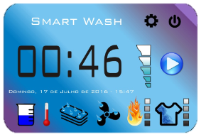
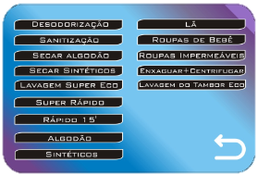
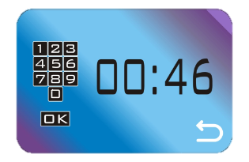
HARDWARE DE GLOBAL

Slide 5
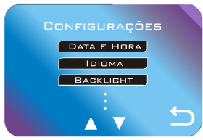
HARDWARE DE GLOBAL

Slide 6

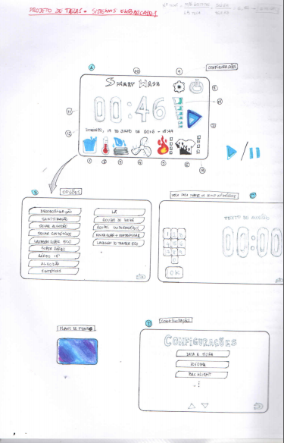
ESBOÇO DO DESIGN

Slide 7
MEMÓRIA UTILIZADA
Plano de fundo: 76,8kB
Ícones página principal (A): 1,1kB / ícone x 9 ícones = 99kB
Logotipo: 4,512kB
Botão de menu: 197,4kB
Letra pequena: 45,12B Alfabeto: 5,64kB
Letra média: 338,4B Alfabeto: 42,3kB
Letra Grande: 1,342kB Alfabeto: 167,79kB
Quantidade total aproximada de memória utilizada: 593,442kB

